Slide 1
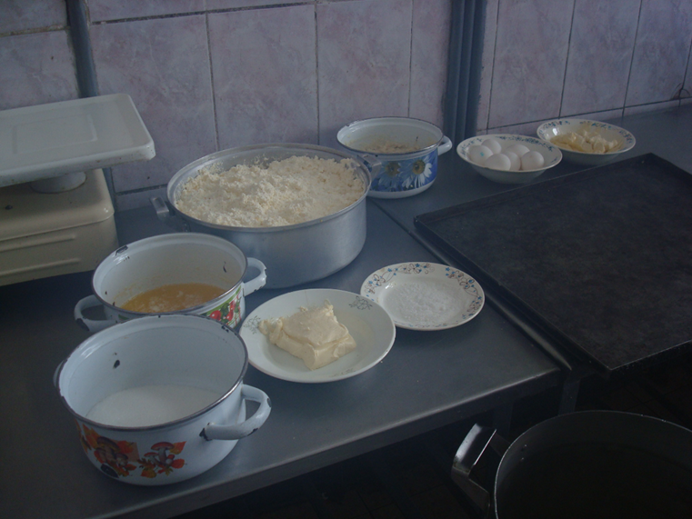
Приготовление горячего завтрака «Запеканка из творога»
1.Продукты, предназначенные для запекания .

Slide 2
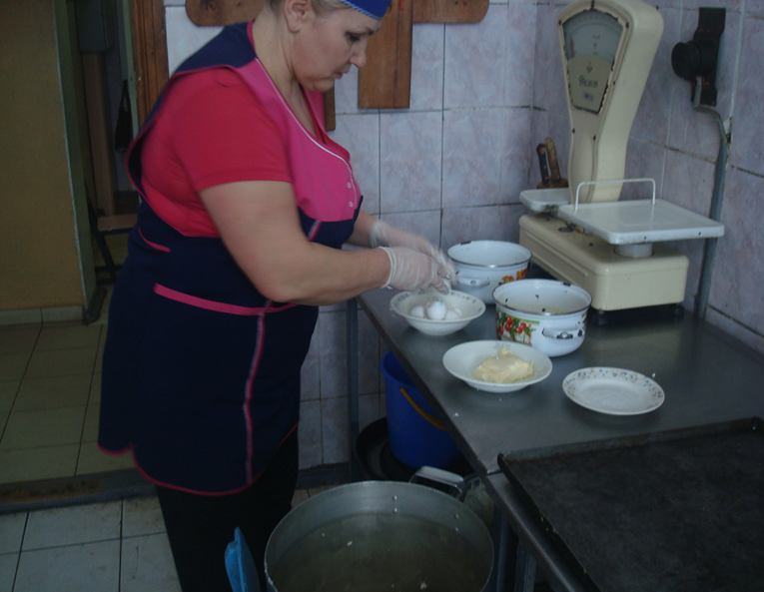
2. В протёртый творог добавляю яйца, сахар, соль. Тщательно взбиваю.

Slide 3
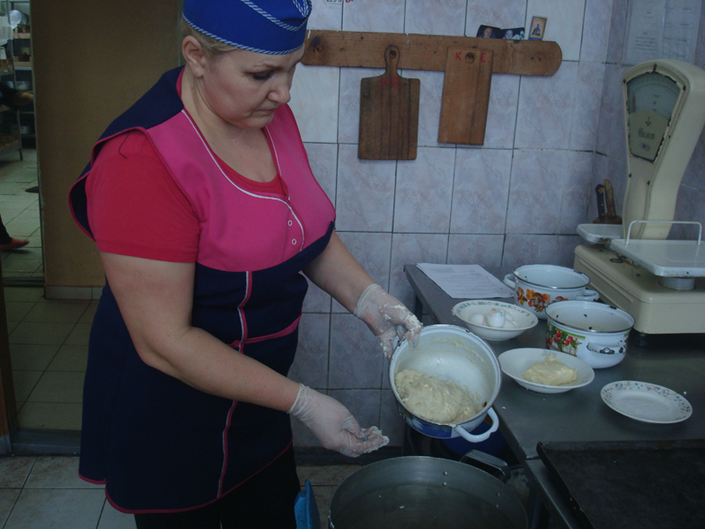
3. Добавляю, заранее сваренную, охлаждённую, манную кашу, сливочное масло.

Slide 4
4. Тщательно перемешиваю.

Slide 5
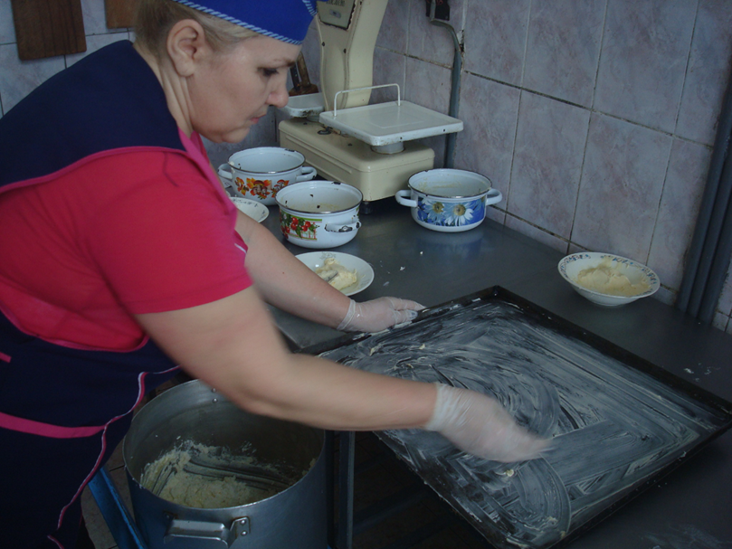
5. Смазываю противень сливочным маслом

Slide 6
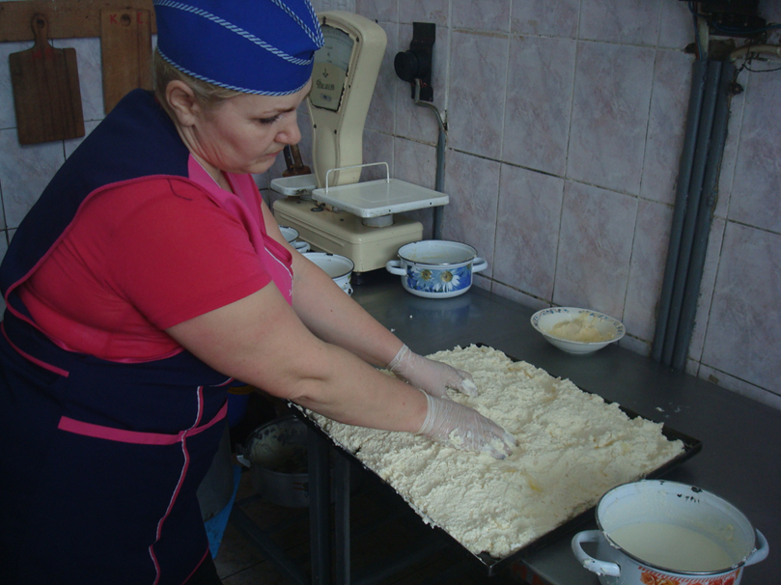
6. Выкладываю творожную массу на противень, разравниваю, смазываю сметаной.

Slide 7
7. Запекаю при температуре 180 градусов, до золотистой корочки, около 30 минут

Slide 8
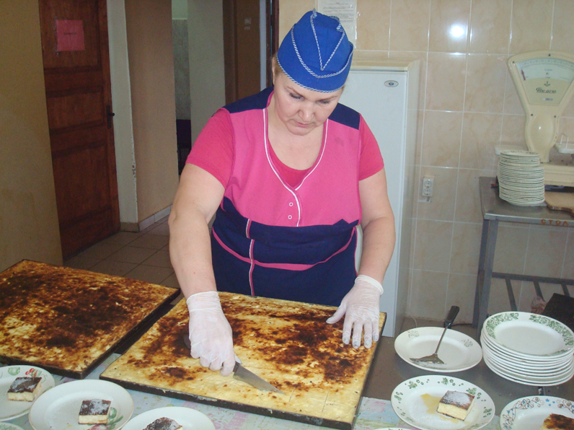
8. Охлаждаю готовую запеканку

Slide 9
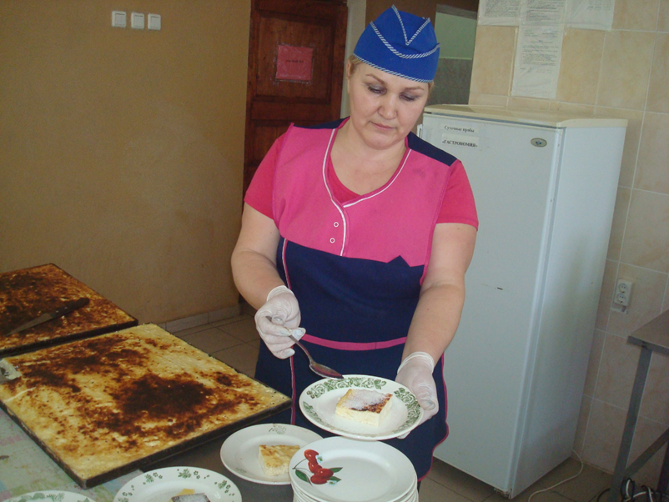
9. Нарезаю на порционные кусочки

Slide 10
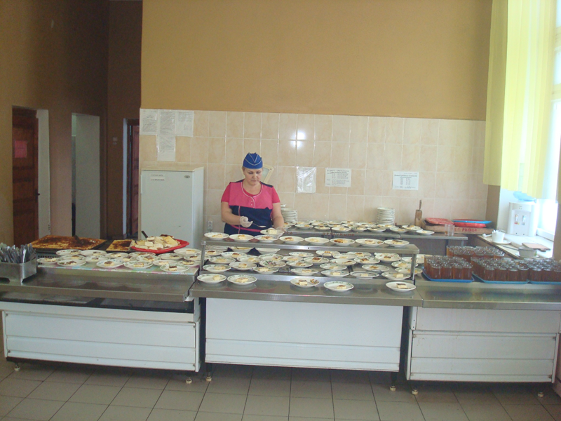
10. Поливаю растопленным сливочным маслом, посыпаю сахаром.

